Slide 1
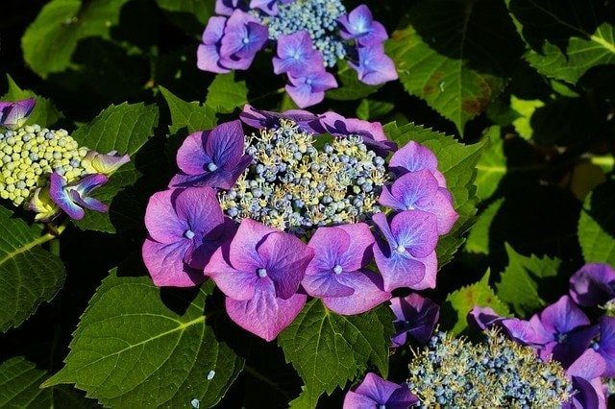
Соцветия

Slide 2
Есть растения с одиночными цветками, которые развиваются по одному на концах побегов или в пазухах листьев.
У других растений цветки собраны в соцветия.
Соцветия — это группы цветков, расположенных близко один к другому в определённом порядке.
В соцветия обычно собраны мелкие цветки, что делает их хорошо заметными для насекомых-опылителей. Соцветия бывают простыми и сложными.

Slide 3
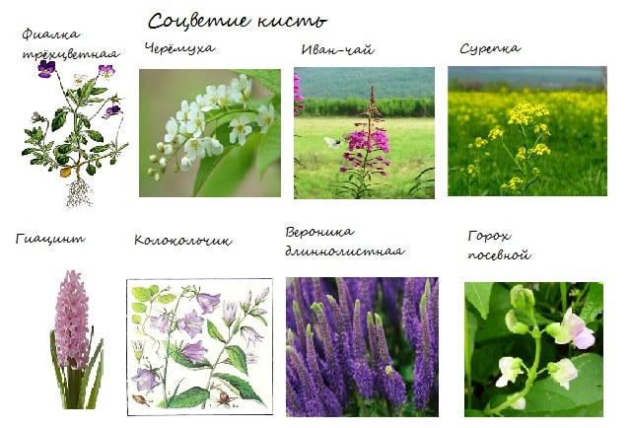
Соцветия бывают простые и сложные
Соцветия, у которых цветки располагаются на главной оси, называют простыми.
К простым соцветиям относят кисть, колос, початок, головку, корзинку, зонтик, щиток.

Slide 4
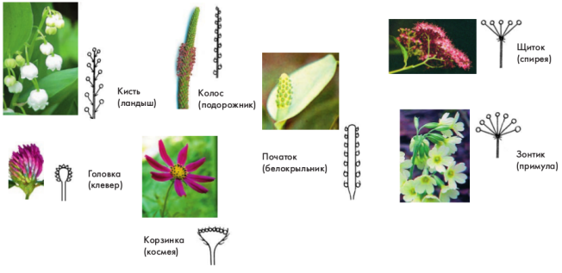

Slide 5
Характеристика простых соцветий
Кисть имеют капуста, ландыш, черёмуха. В таком соцветии отдельные цветки расположены один за другим на хорошо заметных цветоножках, отходящих от длинной общей оси.
Простой колос образуют не имеющие цветоножек (т. е. сидячие) цветки, расположенные на общей оси соцветия, как у подорожника.
Початок отличается от колоса толстой, обычно мясистой осью соцветия.
Корзинка — это соцветие у подсолнечника, топинамбура, астры, одуванчика, ромашки, осота, бодяка и многих других растений. В таком соцветии обычно многочисленные мелкие сидячие цветки расположены на утолщённом и расширенном ложе соцветия. Снаружи это соцветие защищено зелёными листьями — обёрткой.
У соцветия головка сидячие цветки находятся на несколько утолщённой укороченной главной оси. Такое шаровидное соцветие образуется у клевера.
Простой зонтик — соцветие, в котором цветоножки одинаковой длины выходят из вершины оси соцветия. Такое соцветие имеют примула, вишня. Цветки в соцветии
щиток, отличаются от зонтика тем, что имеют цветоножки разной длины и от верхушки оси обычно отходят на некотором расстоянии друг от друга (ниже расположенные цветки имеют более длинные цветоножки). Соцветие щиток образуют груша, спирея.

Slide 6
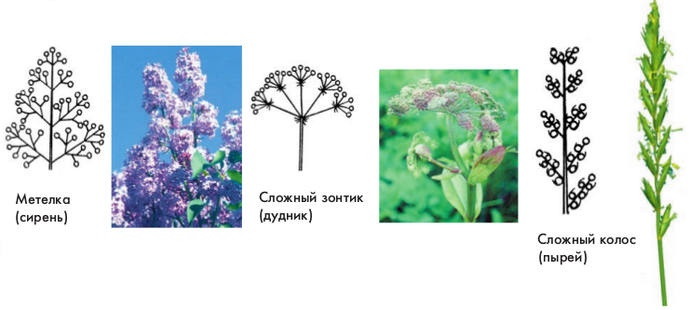
Сложные соцветия
Соцветия с цветками, находящимися на боковых осях, отходящих от главной, называют сложными.

Slide 7
Характеристика сложных соцветий
Если несколько кистей отходит от общего стебелька, соцветие называют сложной кистью, или метёлкой. Такое соцветие имеют сирень, виноград.
Соцветия пшеницы, ржи, ячменя называют сложным колосом. В этом соцветии на общей оси сидят несколько колосков, каждый из которых образован несколькими цветками, у ржи, например, двумя.
Морковь и петрушка имеют соцветия-зонтики, состоящие из нескольких простых зонтиков. Такое соцветие называют сложным зонтиком.

